Slide 1


Фонд поддержки социально-экономического
и регионального развития «Возможность»
С 2016 года Фонд «Возможность» стал базой для развития Молодежного движения #ВолонтерыНорильска, в рядах которого, на сегодняшний день, насчитывается 250 волонтеров.
С 2022 года ряды добровольцев стали пополнять не только школьники и студенты, но и более зрелые люди от 36 до 52 лет.
В сообществе имеется дюжина волонтерских семей.
Сайт: http://vozmozhnost.info/
Сообщество в ВК https://vk.com/volunteers_nor

Slide 2
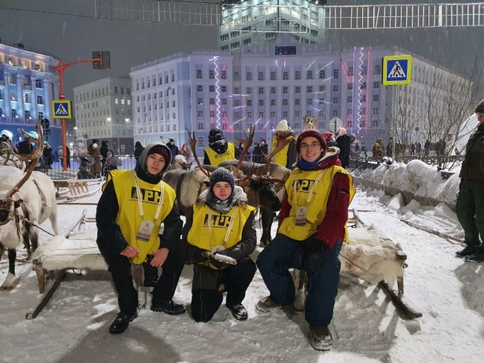
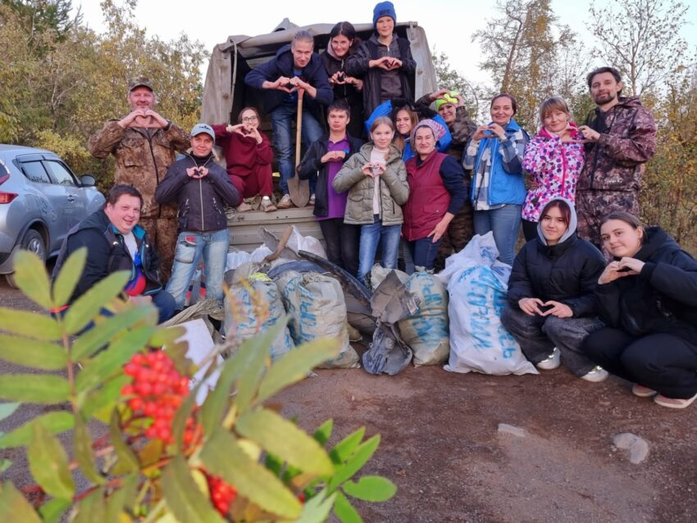
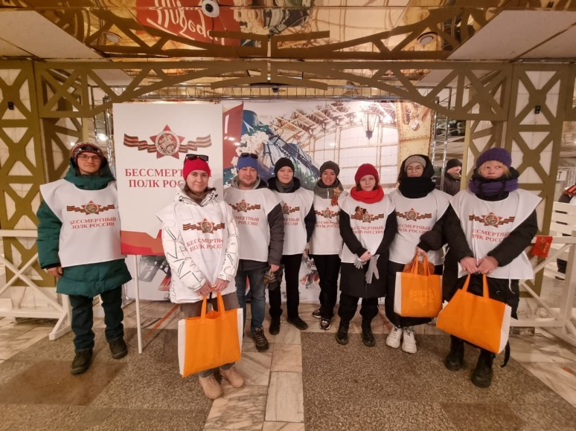
Направление деятельности
Социальное волонтерство
Событийное волонтерство
Экологическое волонтерство
Спортивное волонтерство
Культурное волонтерство

Slide 3
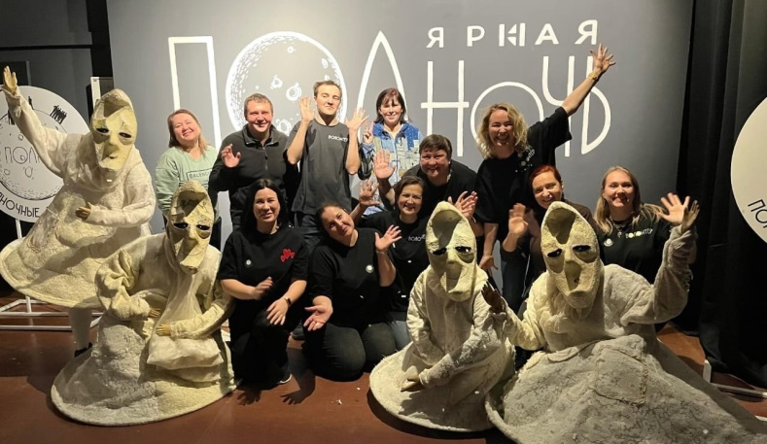
Креативные и городские мероприятия с участием #ВолонтеровНорильска
Иммерсивное событие «Полночь»
Фестиваль этнической культуры коренных народов Крайнего севера «Большой Аргиш»
Городской фольклорный праздник «Сударыня Масленица»
Событие «Солнце 0202» посвященное появлению солнца после полярной ночи
Фестиваль «Северная ягода»
Городской фестиваль национальных культур «Край – наш общий дом»
Городской фестиваль активного образа
Всероссийская акция «Ночь музеев»
жизни и полезных привычек «Пикник»

Slide 4
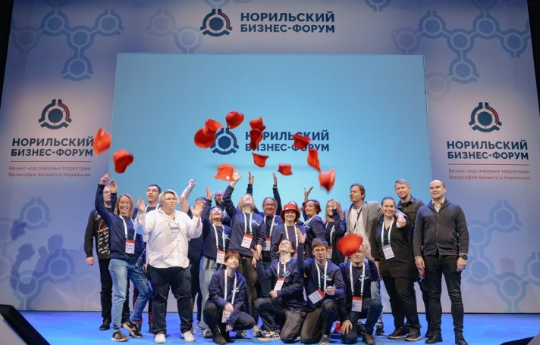
Деловые мероприятия с участием #ВолонтеровНорильска
Мероприятия в рамках корпоративного проекта «В хорошей компании»
Мероприятия в рамках корпоративной программы поддержки изменений «Кому не все равно»
День компании «Норильский никель»
Межрегиональный форум «Арктическая неделя туризма»
Форум социальных предпринимателей
Форум социальных технологий «Горд – это мы!»
Всероссийский слет эндаументов
Норильский бизнес-форум

Slide 5
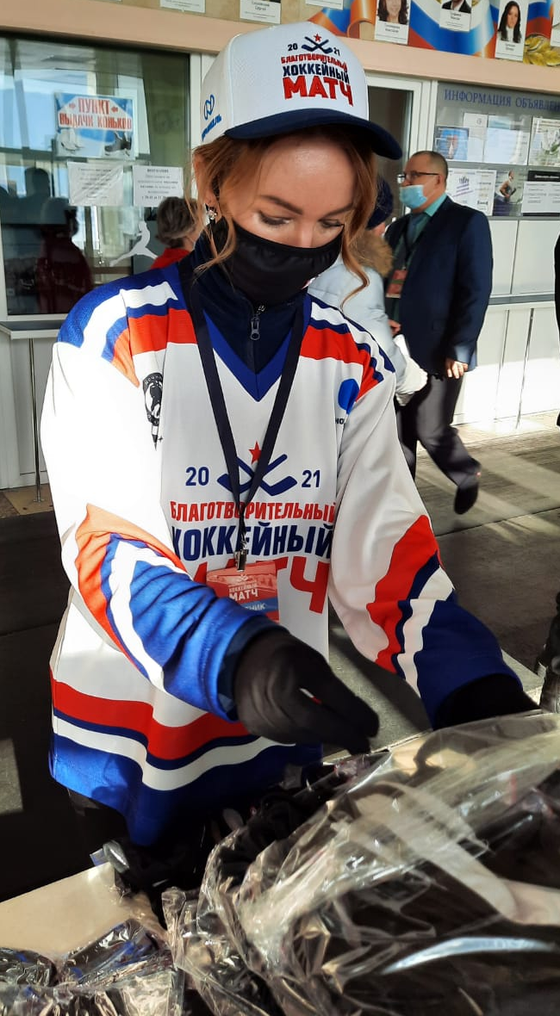
Благотворительные и спортивные мероприятия с участием #ВолонтеровНорильска
Благотворительный забег «Норильск – беги со мной»
Благотворительный хоккейный матч «Ночная лига»
Легкоатлетический забег ПАО « ГМК «Норильский никель»
Благотворительная выставка «Подарошная»
Мероприятия в рамках программы «Хоккей детям»
Экстремальный заплыв «X-WATERS Yеnisei»
Экстремальный забег «Norilsk Trail»
Фестиваль летнего туризма «Норильск Зовет»

Slide 6
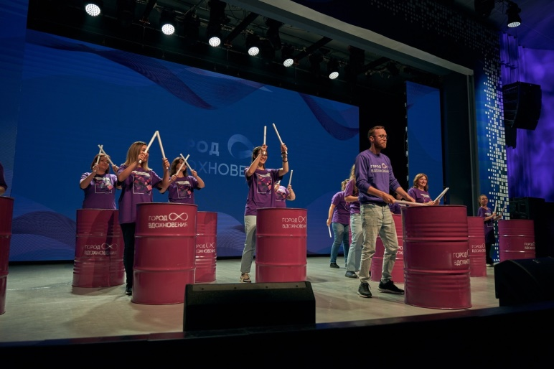
Молодежные мероприятия с участием #ВолонтеровНорильска
Арктический Норильский молодежный форум
Научно-технический фестиваль «Мастерфест»
Молодежный форум SVET On
Форум «Молодежь севера»
Фестиваль паблик-арта «Город Бесконечного Вдохновения»
Cемейный фестиваль «Мы вчера родились»
Фестиваль научных открытий и изобретений Arctic Wave
Уличный праздник для выпускников «Озеро Желаний»

Slide 7
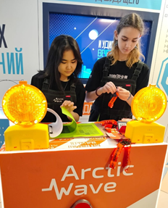
Механизм взаимодействия с волонтерами
Все волонтеры объединены в одно сообщество в менеджере WhatsApp.
Группа закрытая, в нее может добавить руководитель движении или один
из четырех кураторов. Для это будущий волонтер обращаться в личные
сообщения, пишет о своем желании, сообщает свои ФИО и возраст,
проходит собеседование из 5 вопросов по итогам которого добавляют в
группу. В группе есть определенные правила с которыми знакомят новичка.
В чате публикуются объявления о наборе волонтеров, на мероприятиями. В них указываются возрастные ограничения для волонтеров, дата, место и время проведения события, требования к внешнему виду волонтеров и т.д. каждый волонтер записывается на мероприятие самостоятельно и исключительно по собственной воле, учитывая собственные интересы, занятость и возможности.
Под каждое мероприятие подбирается команда волонтеров, создается отдельный чат в ТГ, ВК или WА где проходит знакомство с организатором/подрядчиком мероприятия, общей концепцией, предварительное распределение вакансий, решаются организационные вопросы, по питанию, формируются освобождения от уроков, размещается ссылка на Добро.ру и пр. также назначается дата, время и место проведения брифинга/организационного собрания/обучения/ проведения командообразующего мероприятия.

Slide 8
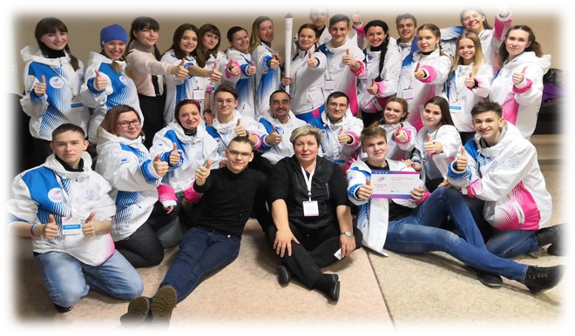
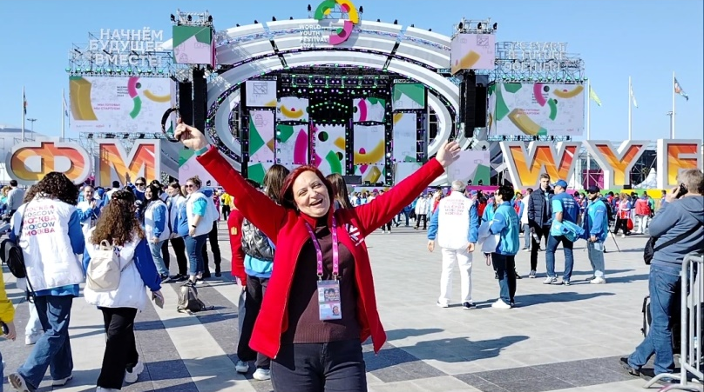
Механизм взаимодействия с волонтерами
Все кураторы и руководитель движения имеют основное место работы и осуществляют свои функции за пределами должностных обязанностей на безвозмездной основе.
Ранее, по итогам участия в мероприятиях заполнялись личные волонтерские книжки, теперь все добровольца ведут электронные волонтерские книжки. Кураторы составляют характеристики для поступлении в ВУЗы (по требованию), для участия в премии Главы города, конкурсе «Доброволец года» и т.п, оказывают помощь по сбору и заполнению документов на различные премии, конкурсы и т.д.
С 2023 года всех участников сообщества регулярно информируют о новых продуктах экосистемы ДОБРО.ру. Каждый участник может обратиться и получить консультацию по работе в системе, онлайн-курсах ДоброУниверситета, поиске вакансий, сотрудничестве с другими общественными, некоммерческими, благотворительными и добровольческими организациями Норильска и пр.
Существует система наставничества, когда более опытные добровольцы помогаю новичкам, делятся лайфхаками. Когда на мероприятие, запрашивается организатором от 50 и более волонтеров, внедряется система тимлидеров.
Два раза в год проходят мотивационные встречи с волонтерами, которые побывали на волонтерских стажировках или стали участниками крупных всероссийских и международных событий.

Slide 9
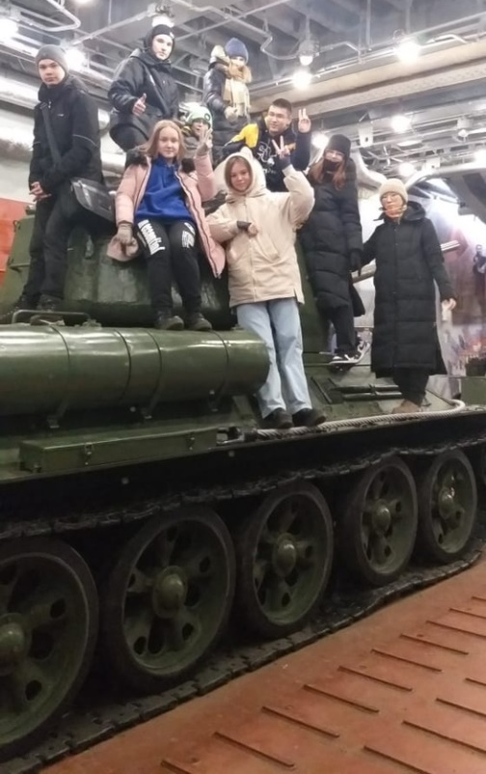
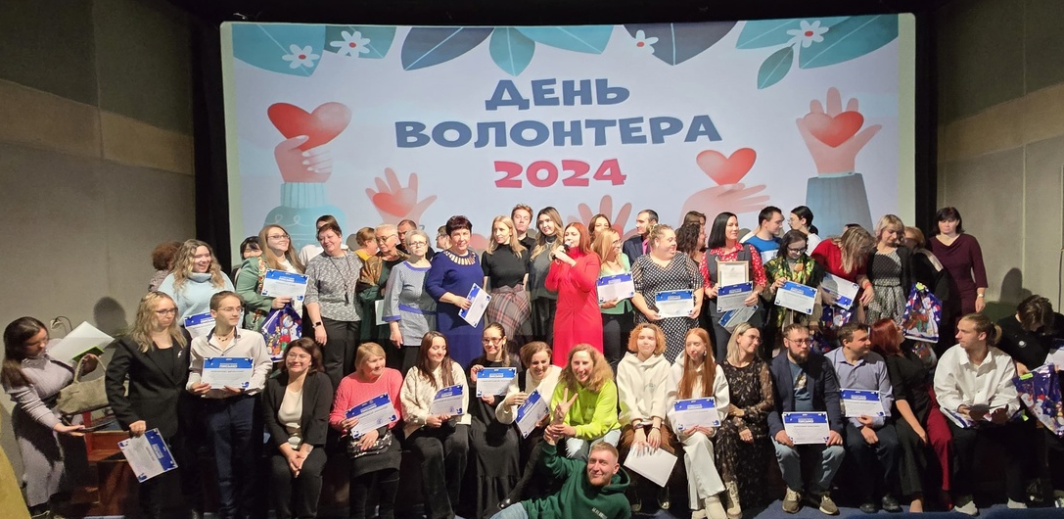
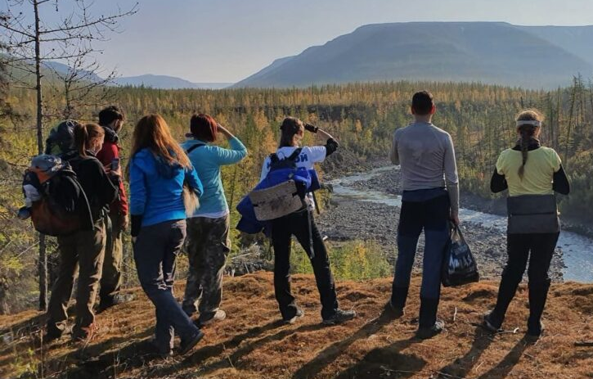
Традиции #ВолонтеровНорильска
В течении календарного года ведется учет деятельности каждого волонтера, составляется рейтинговая таблица. 5 декабря проводится праздник «День волонтера», награждаются топ 10 волонтеров года, выбирается самый активный волонтер, который получает тревел грант, он может его использовать для поезд на форум/конференцию и пр. за пределы нашего отдаленного города. По итогам поездки распространяет полученный опыт и внедряет на нашу деятельность элементы новых практик.
Хорошей традицией стало организацией и поведением, в летний период времени, походов, экскурсий и тренингов. Ведь очень важно не только вместе работать после основной работы/учебы, но и узнавать друг друга, цели, ценности и мотивы.

Slide 10
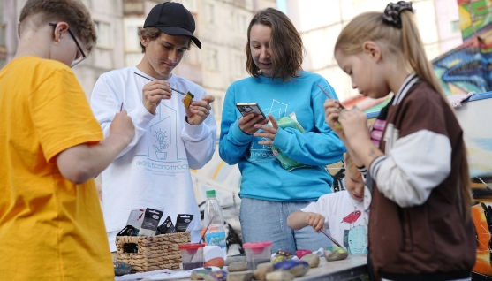
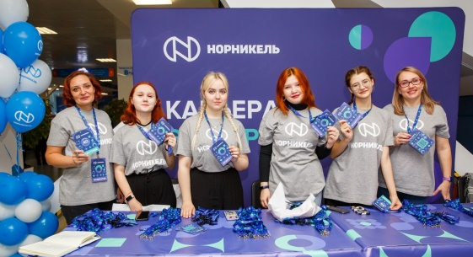
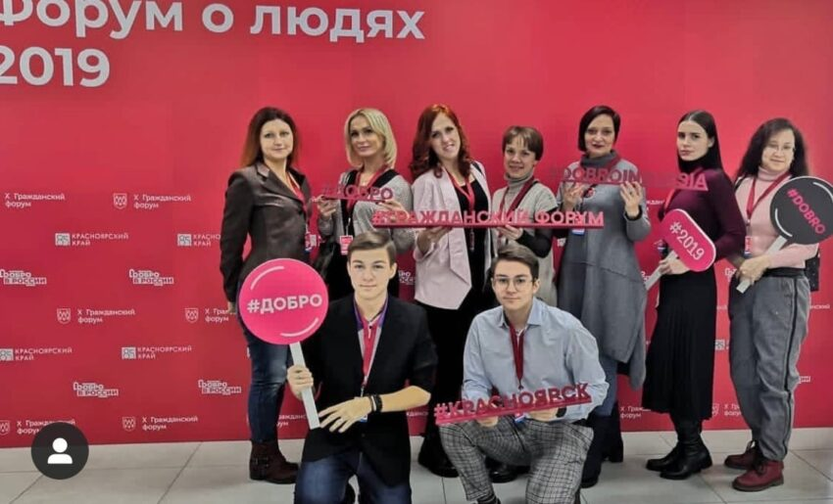
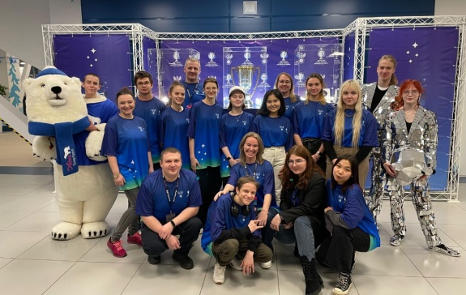
Сотрудничество
За волонтерским ресурсом к нам обращаются разные подрядные организации г. Москвы и Санкт-Петербурга. За много лет сложилась система сотрудничества и с крупными организациями города, такими как Администрация города Норильск, Агентство развития Норильска, Управление благотворительных программ ПАО «ГМК «Норильский никель». Также мы активно сотрудничаем с руководителями общественных и некоммерческих организаций, с организациями, которые реализуют грантовые проекты.
#Волонтеры Норильска узнаваемая организация в городе, которой не требуется реклама. Руководитель движения и кураторы систематически выступают на форумах, слетах, конференция рассказывают о деятельности волонтеров, проводят обучающие семинары и мастер-классы для начинающих и опытных волонтеров.
Волонтеры нашего движения активно осваивают социальное проектирование, создают и реализуют свои мероприятия, а также участвуют в конкурсах социальных проектов и получают гранты для реализации своих инициатив. Сотрудники фонда «Возможность» помогают добровольцам правильно оформлять отчетную документацию, консультируют по сметам и дают рекомендации по написанию проектов.
В проектной деятельности участвуют школьники начиная с 14 лет.

Slide 11
